Slide 1
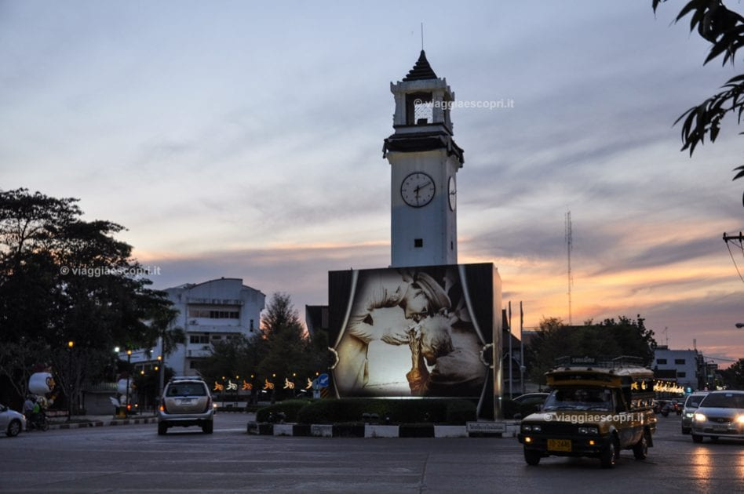
Lampang
My aong fong

Slide 2

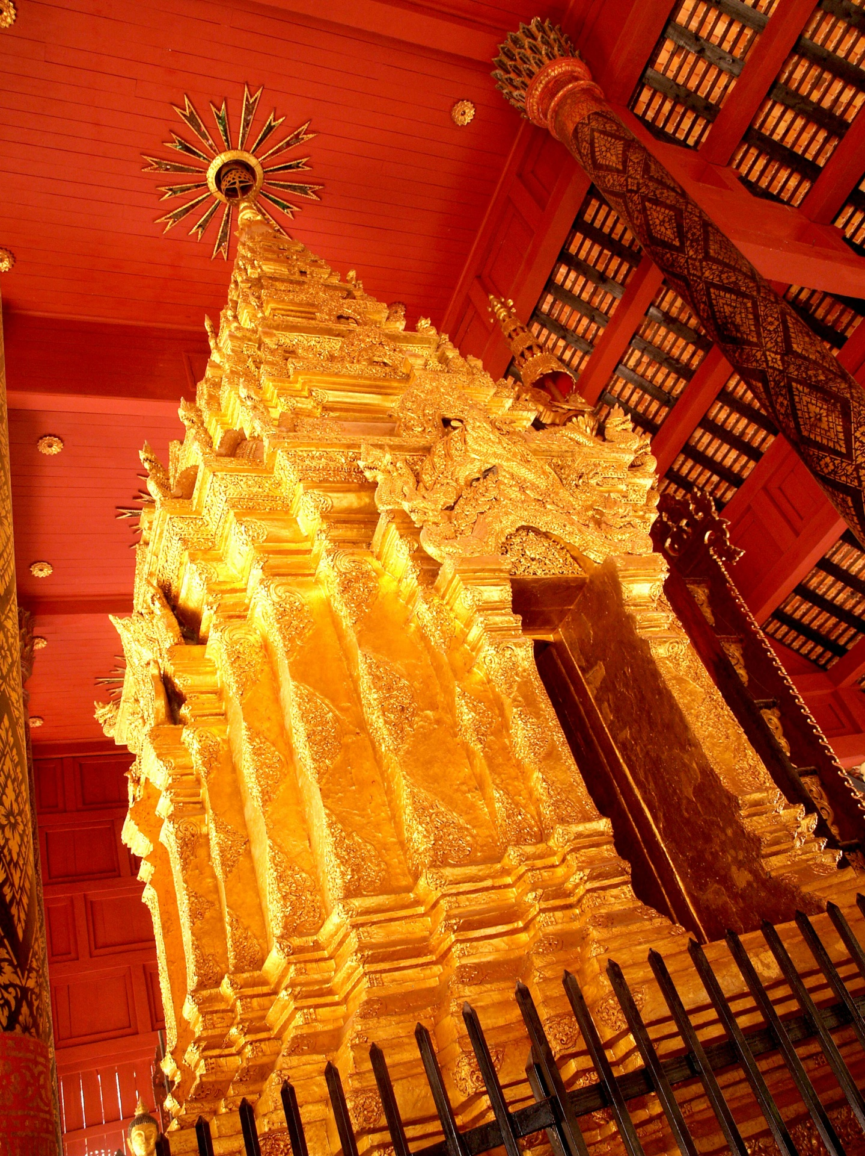
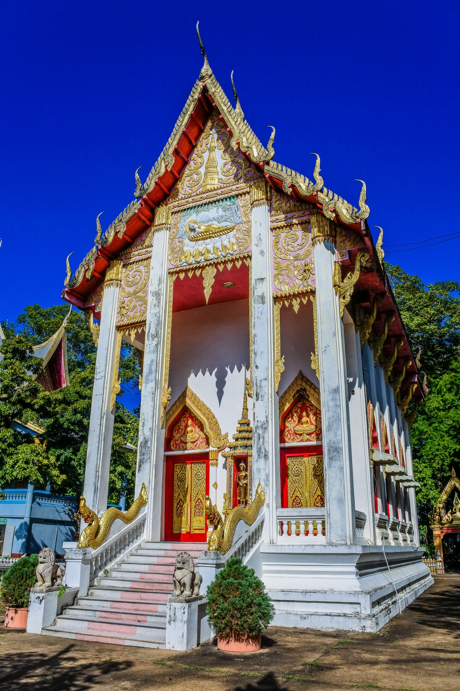

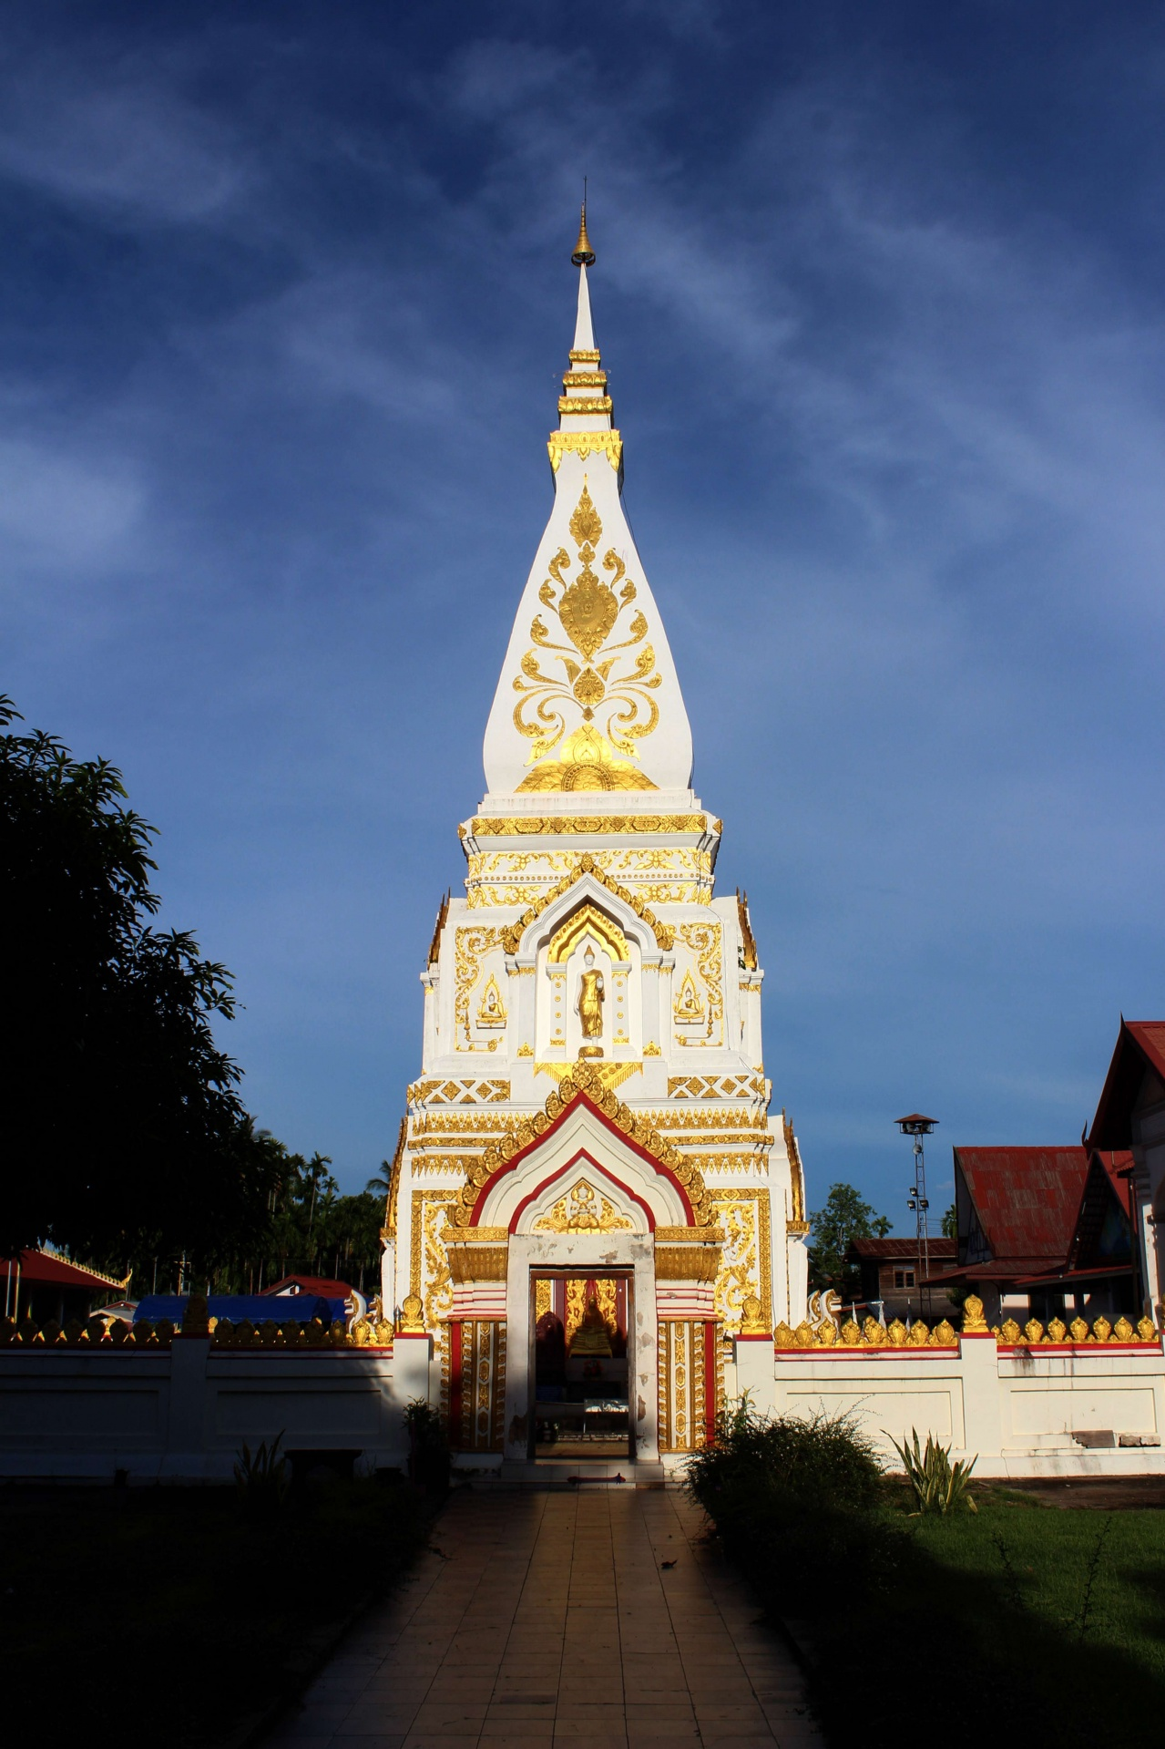



Wat lampang

Slide 3
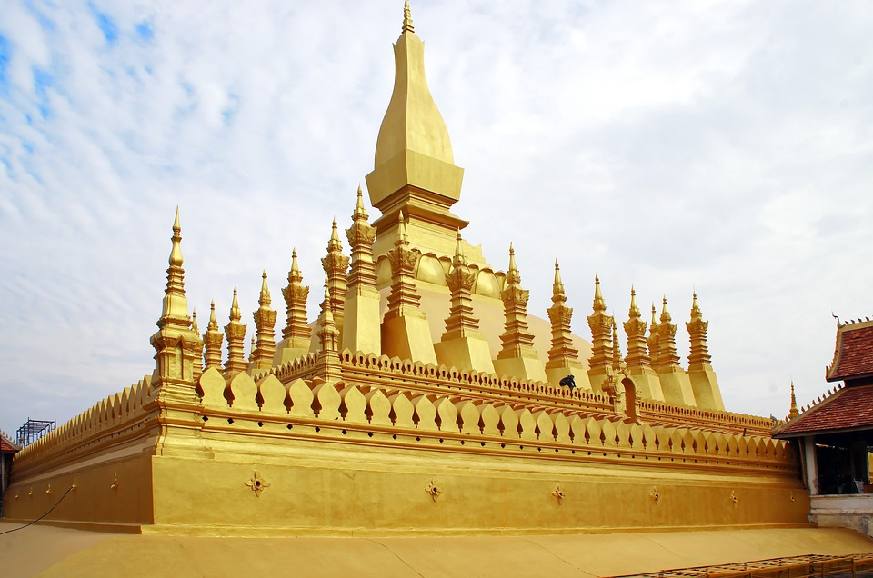
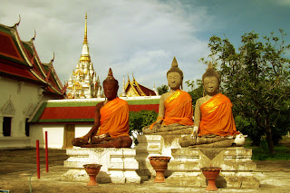
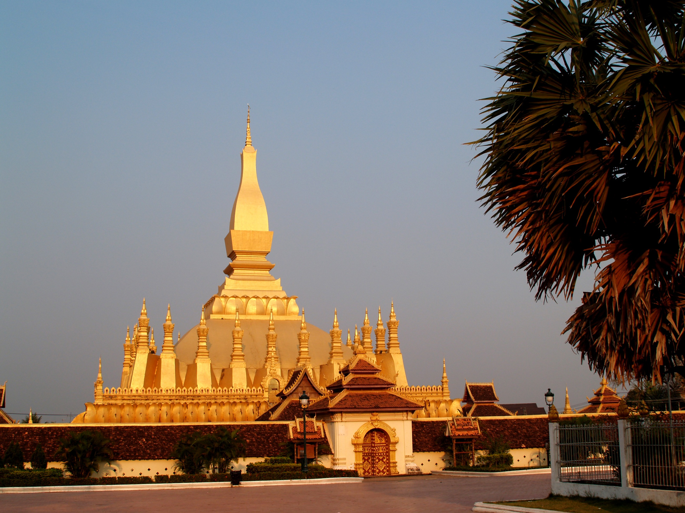
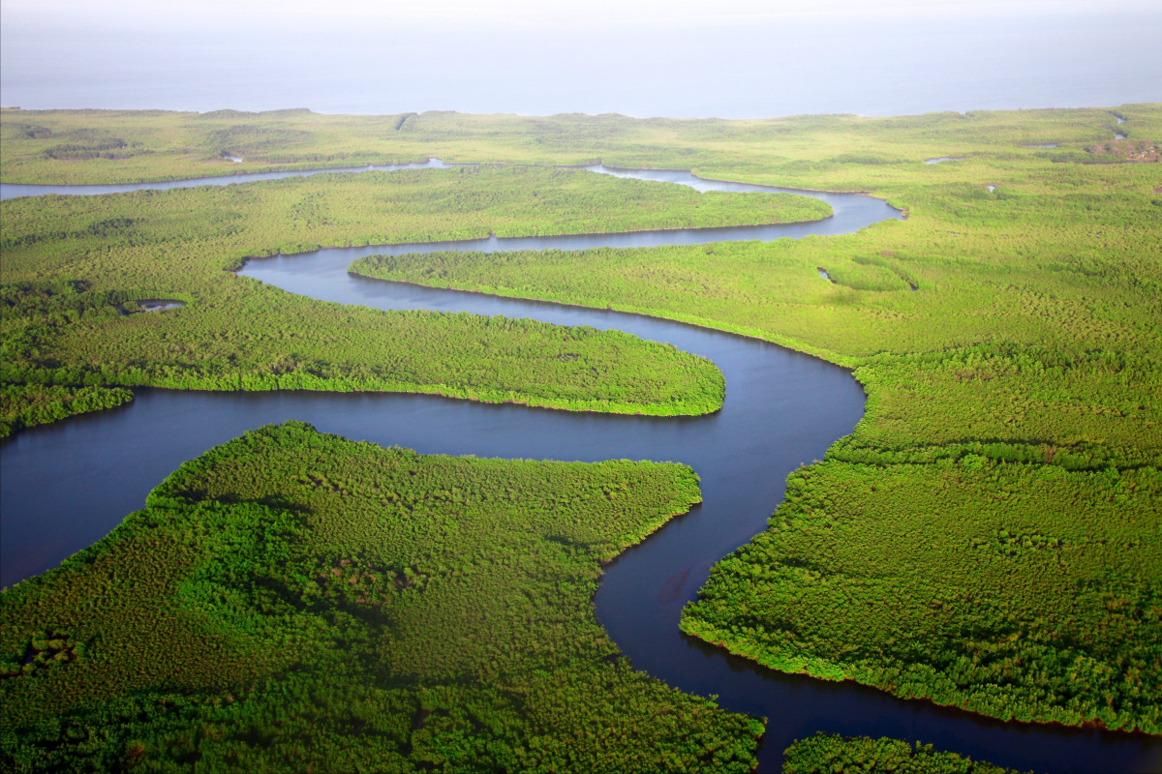


วัดพระธาตุลำปางหลวง
This Photo by Unknown Author is licensed under CC BY-NC-ND

Slide 4
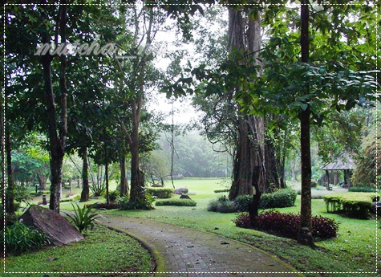
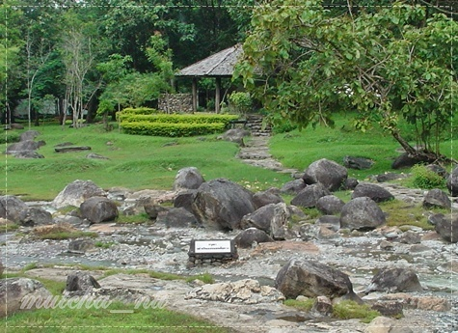
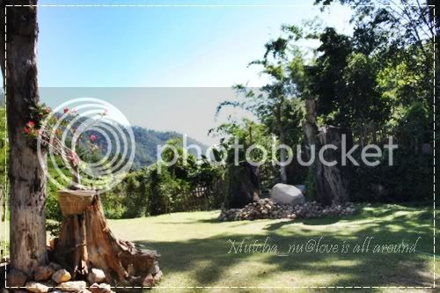

แจ้ซ้อน
แจ้ซ้อน
แจ้ซ้อน
การเกิด น้ำตกแจ้ซ้อน เกิดจากการไหลของน้ำจากลำห้วยแม่มอญ ไหลผ่านภูมิประเทศที่มีระดับความสูงแตกต่างกันกลายเป็นน้ำตกแจ้ซ้อนที่มีความสวยงามท่ามกลางผืนป่าเบญจพรรณ น้ำตกแห่งนี้ประกอบด้วยชั้นน้ำตกจำนวน 6 ชั้น ได้แก่ ชั้นที่ 1 ตาดหลวง 200 เมตร ชั้นที่ 2 ตาดไทร 240 เมตร
“น้ำพุร้อนแจ้ซ้อน” เกิดจากแหล่งความร้อนใต้โลกของที่มาจากหินหนืดอยู่ระดับตื้นกว่าปกติ เนื่องจากบริเวณนี้ตั้งอยู่บนรอยเลื่อนของเปลือกโลกที่ยังมีพลังในการเคลื่อนตัวอยู่ เมื่อฝนตกน้ำฝนจะซึมลงไปตามช่องว่างระหว่างตามรอยแตกแยกของชั้นหิน น้ำที่ไหลลงไปก็จะถูกกักเก็บในชั้นหินอุ้มน้ำด้านล่างที่มีความร้อน

